Slide 1

Sprawozdanie z działalności sołectwa Kiełpino za rok 2020
Zebranie wiejskie 20.09.2021

Slide 2
Porządek obrad:
Przywitanie
Sprawozdanie sołtysa za rok 2020
Wybory uzupełniające do rady sołeckiej
Fundusz sołecki na 2022
Sprawy różne
Zamknięcie zebrania

Slide 3
Sprawozdanie sołtysa za rok 2020
Rok 2020- to czas trwania koronowirusa w naszym kraju wyjątkowo trudny dla całego kraju, także dla naszego sołectwa Kiełpino
W czasie trwania roku 2020 sołtys Mirosław Paczoska prowadził sprawy zgłaszane przez mieszkańców dotyczące stanu dróg, oświetlenia, poprawy bezpieczeństwa, odśnieżania poprzez postawienie znaków. Sprawy te zostały te przekazywane do odpowiednich wydziałów UG w Kartuzach. Jako przedstawiciel wsi Kiełpino współpracowałem z naszymi lokalnymi stowarzyszeniami i instytucjami: szkołą podstawową w Kiełpinie, biblioteka publiczna w Kiełpinie ,parafią w Kiełpinie, KGW ”Kiełpinianki”, Stowarzyszenie „Krąg Arasmusa”, Amator Kiełpino, Związek Piłsudczyków, ”Grupa Niezwyciężeni” Przedszkole „Aniołek” , Policją w Kartuzach, radnymi rady miejskiej z Kiełpina: Panią Dorotą Zarach, Panem Jarosławem Plichta oraz z Panem Jackiem Rychert .firmami oraz naszymi mieszkańcami, którym dziękuje za swoje zaangażowanie. Prace sołectwa Kiełpino wspierali członkowie rady sołeckiej, którzy uczestniczyli w różnych uroczystościach i reprezentowali naszą miejscowość. Jako administrator strony kielpino.eu informowałem mieszkańców o problemach czy wydarzeniach w Kiełpinie i w całej gminie Kartuzy

Slide 4
STYCZEŃ
2020 złożyłem pisma do: wójta gminy Somonino M. Kowalewskiego, burmistrza Kartuz M. G. Gołuńskiego, starosty kartuskiego B. Łapy oraz do Biura Poselskiego Magdaleny Sroka w Kartuzach.
Więcej informacji o wiatrakach na stronie kielpino.eu wpis 23.01.2020r.
interpelacja na sesji 08.01. 2019 Rady Miejskiej w Kartuzach złożyłem oświadczenie w sprawie planowanej budowy wiatraków w Wyczechowie.

Slide 5
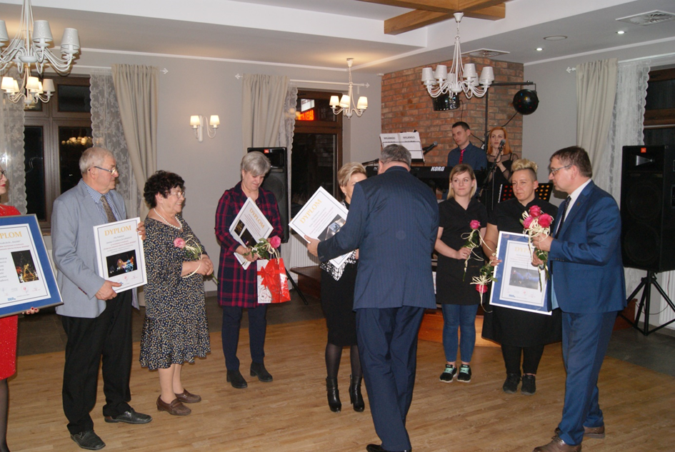
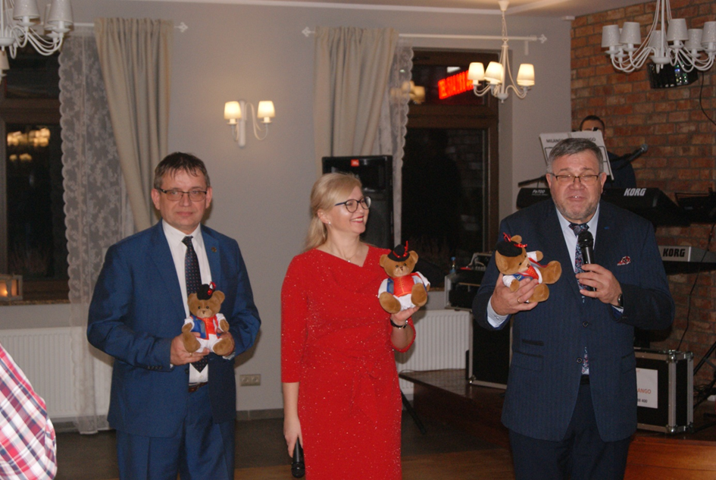
LUTY
„Bal karnawałowy”
Krag Arasmusa zorganizował sołectwo Kiełpino partnerem

Slide 6
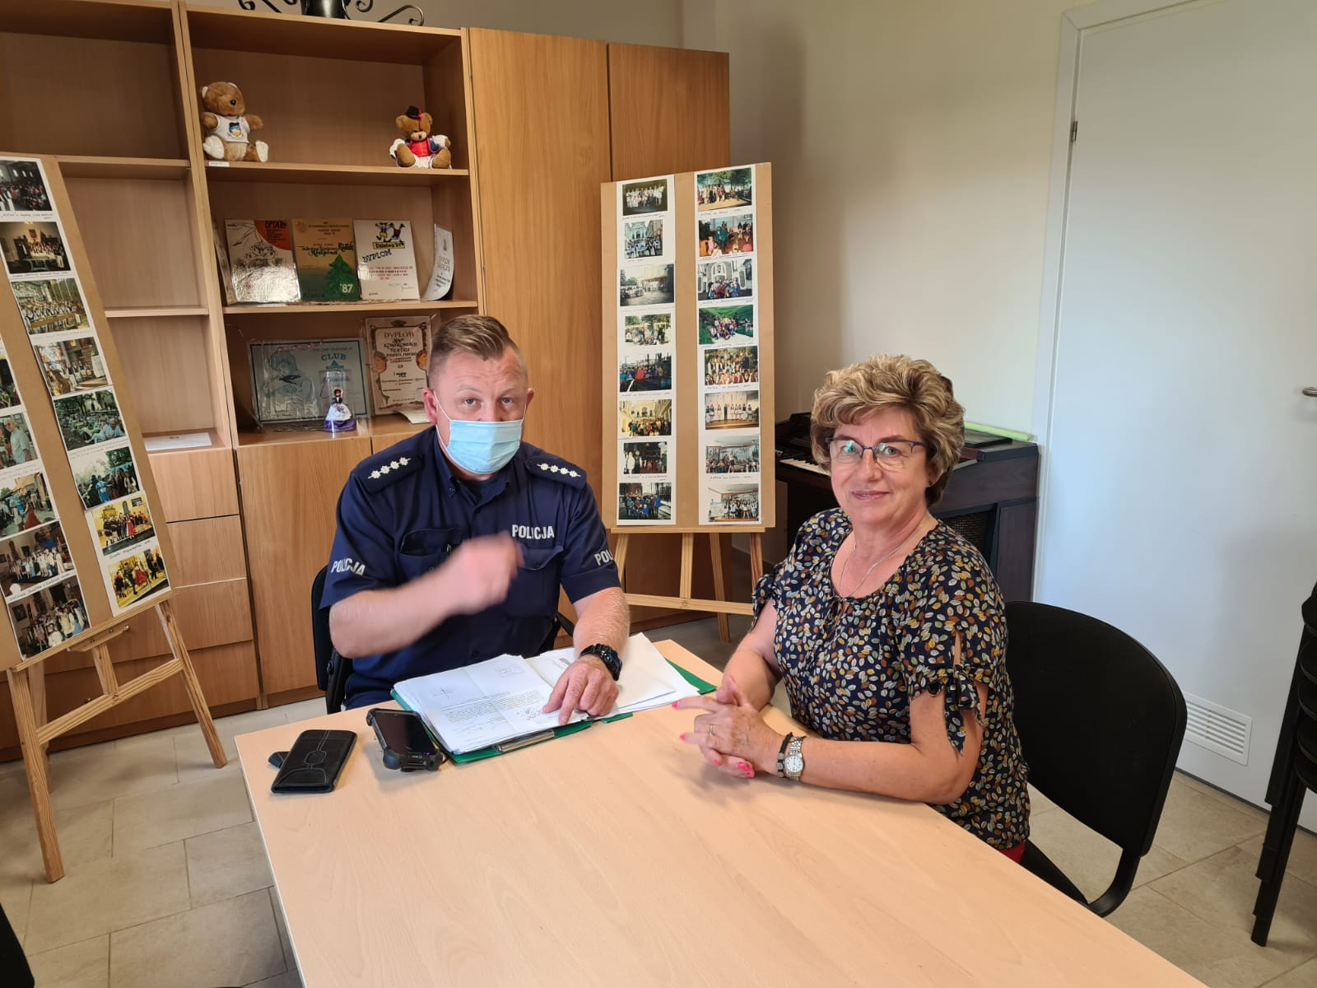
Punkt przyjęć dzielnicowego
Dzięki mojej interwencji sierpniu 2019 roku złożyłem pismo do Komendanta Powiatowego Policji w Kartuzach w sprawie otwarcia Punktu Przyjęć Dzielnicowego w świetlicy „Wspólnota Chata”. Otrzymałem pozytywną decyzję- mieszkańcy będą mogli się spotykać, w pierwszy czwartek każdego miesiąca w godzinach od 16.00-18.00. Pierwsze spotkanie z dzielnicowym Panem Arturem Socha odbędzie się 6 lutego 2020 r.

Slide 7
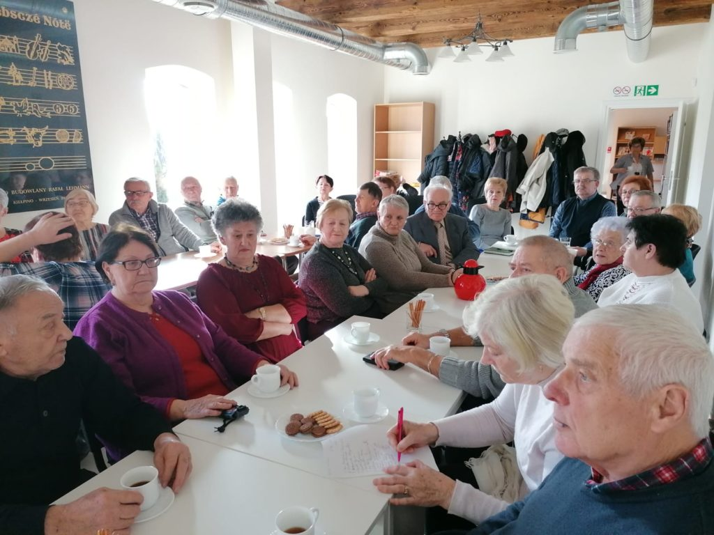
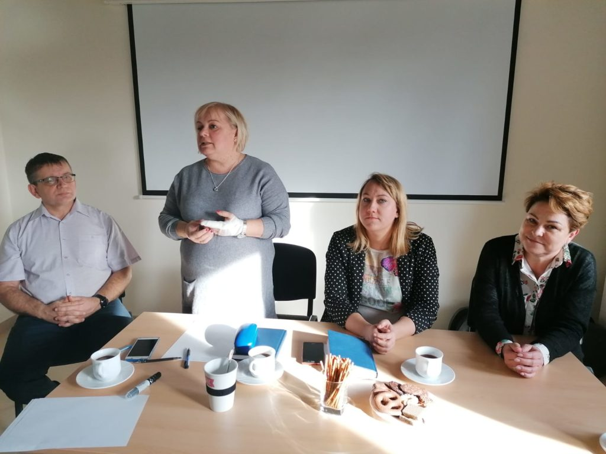
Spotkanie z seniorami
3.02.2020r. spotkanie z seniorami i przedstawicielami Gops-u

Slide 8
Inne spotkania w lutym
8.02.2020r. spotkani członków Grupy integracyjnej ”Niezwyciężeni” z przedstawicielami GOPS-u z Kartuz.
10.02.2020r. spotkanie z burmistrzem Kartuz na ali gimnastycznej szkoły podstawowej w Kiełpinie oraz z mieszkańcami w sprawie budowy wiatraków w Wyczechowie
Klub Seniora w budynku „Wspólna Chata”,
27.02.2020 Powołano KGW „Kiełpinianki”

Slide 9
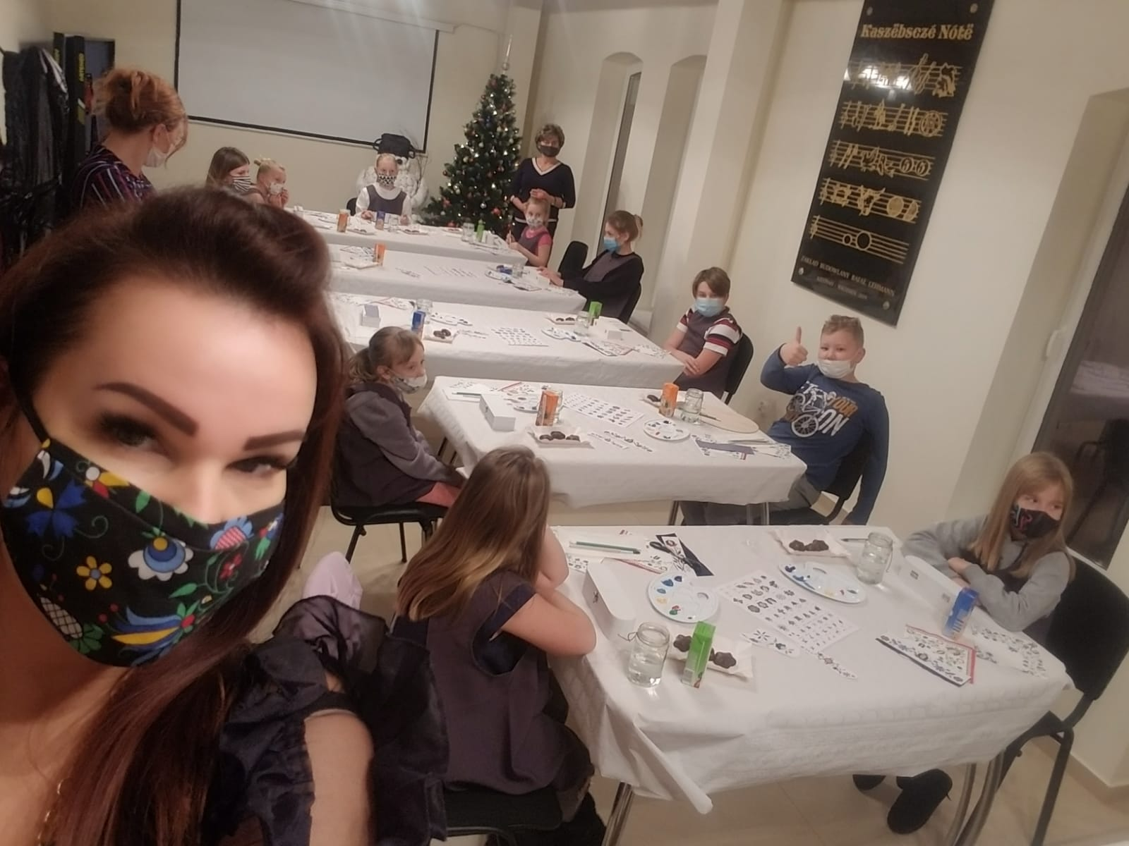
27.02.2020 r. powołano KGW „Kiełpinianki”

Slide 10
Marzec
Niestety początki koronowirusa uniemożliwiły realizację wielu przedsięwzięć kulturalnych. Jednak rada sołecka w Kielpinie aktywnie działa na rzecz sołectwa szyjąc maseczki dla seniorów, które były rozprowadzane. Również robiłem zakupy osobom starszym, jeśli miałem taki zgłoszenie
Dnia 1 marca 2020 r. na stadionie w Kiełpinie odbył się IV KARTUSKI BIEG PAMIĘCI ŻOŁNIERZY WYKLĘTYCH „BIEG ŻELAZNEGO”
11 marzec spotkanie z członkami stowarzyszenia Krąg Arasmusa Dzień Sołtysa.
„Zawsze Razem” – wieczornica obchodów Dnia Kobiet, Dnia Mężczyzn i Dnia Sołysa zorganizowana w świetlicy „Wspólna Chata”

Slide 11

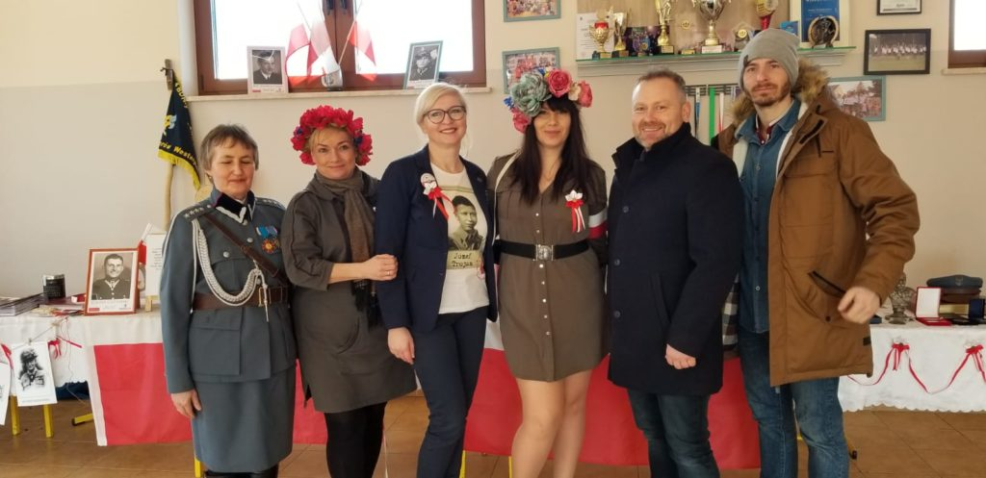
IV Bieg Żelaznego w Kiełpinie

Slide 12
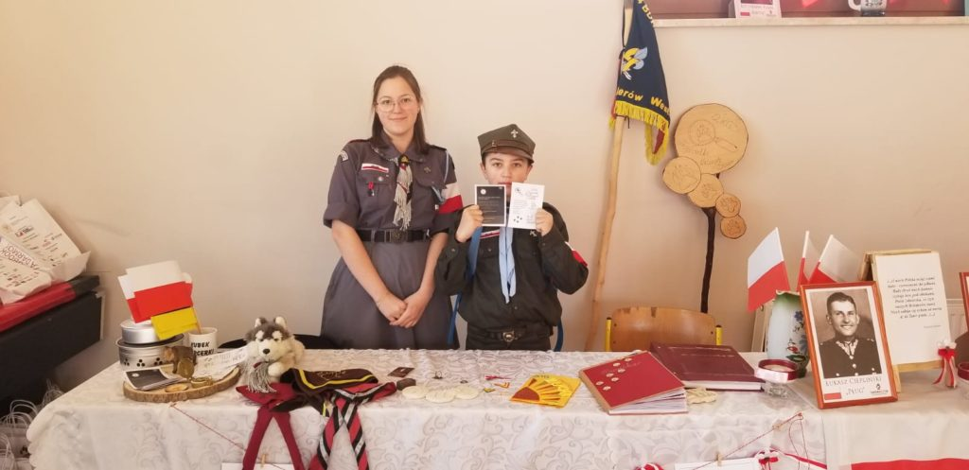

Slide 13
Kwiecień
Zamontowanie kolejnych punktów świetlnych tj 4 lamy solarne na ulicy Osiedlowej i 2 na odcinku zjazd do j. Kiełpińskiego Dużego. Oświetlenie wykonano w ramach projektu OZE.

Slide 14
Maj
Planowany Dzień Seniora z powodu epidemii koronawirusa się nie odbył
30 maja odbyło się szczepienie psów w sołectwie Kiełpino

Slide 15
Czerwiec
• Interwencja, którą to zainicjowałem, wizja lokalna rady sołeckiej zakupu od gminy działki 10/4 o powierzchni ok.455m2 przez firmę Karud, Radni nie wyrazili zgody Firma miała zamiar wykonanie ogrzewania gazowego.
• Wykonanie ogrodzenia na stadionie

Slide 16
Lipiec
3.07.2020 r. złożyłem pismo do ZDP w Kartuzach
Rada sołecka wraz z sołtysem zwraca się z wnioskiem o poprawę bezpieczeństwa na ul. Osiedlowej i ulicy Raduńskiej. Na wyżej wymienianych drogach na gminnie dochodzi do łamania prawa. W trosce o bezpieczeństwo sugerujemy, w przyszłości budowa chodnika na ulicy Osiedlowej. Mieszkańcy apelują o postawienie progu zwalniającego, załączam pismo Państwa Jarzębińskich z kwietnia 2020 roku. Prosimy o ponowne rozpatrzenie pisma, jako sołtys po rozmowach z mieszkańcami składam- inną propozycję o rozebraniu obecnego progu, który jest zbyt niski, a postawienie nowego w miejscu po wspólnej analizie. Rada sołecka jako organ doradczy ? opiniuje o poprawę nawierzchni w formie dywanika na ulicy Raduńskiej, która od wielu lat czeka na modernizację. Te postulaty zostały zgłoszone do Strategii Rozwoju Powiatu Kartuskiego na kolejne lata.

Slide 17
Sierpień
• Na ul. Długiej wykonano w centrum miejscowości nowy dywanik asfaltowy oraz chodnik inwestycja finansowana przez starostwo i gminę Kartuzy
• 20.08.2020 r. zebranie wiejskie sołectwa Kiełpino
W czasie zebrania mieszkańcy, rada sołecka zgłosiła zmiany z funduszu sołeckiego, zakupiono namiot harcerski, stół do pin- ponga, zakup kruszywa
• XX Rajd Katyński w Kajaczkowie,

Slide 18
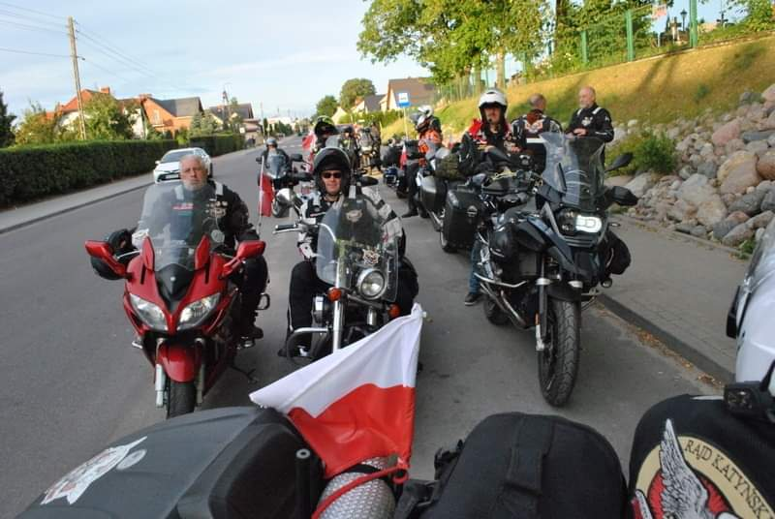
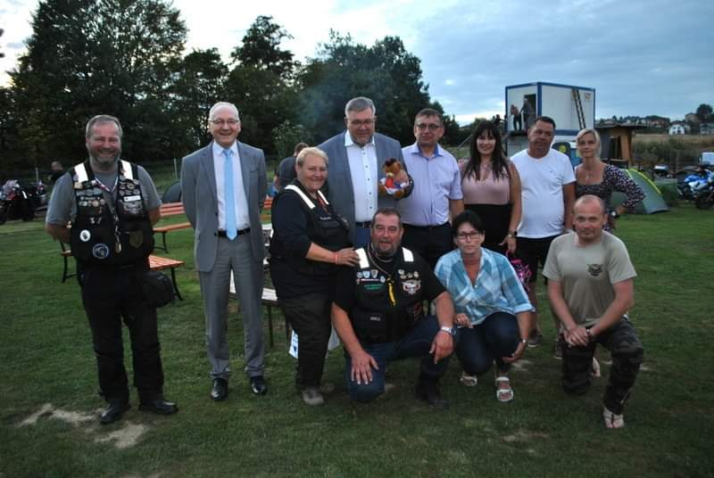
Sierpień

Slide 19
Wrzesień
NARODOWE CZYTANIE W KIEŁPINIE
Akcja Narodowego Czytania „Balladyny” J. Słowackiego. W wystroju sali baner zakupiony z funduszu sołeckiego. Pokłosiem tej akcji były warsztaty literacko – plastyczne dla dorosłych i dzieci pt. „Z Balladyną można inaczej” oraz wydana książeczka „ Bajka o okrutnej Balladynie’ autorstwa Bożeny Gniado, sponsorowana przez Burmistrza Kartuz.

Slide 20
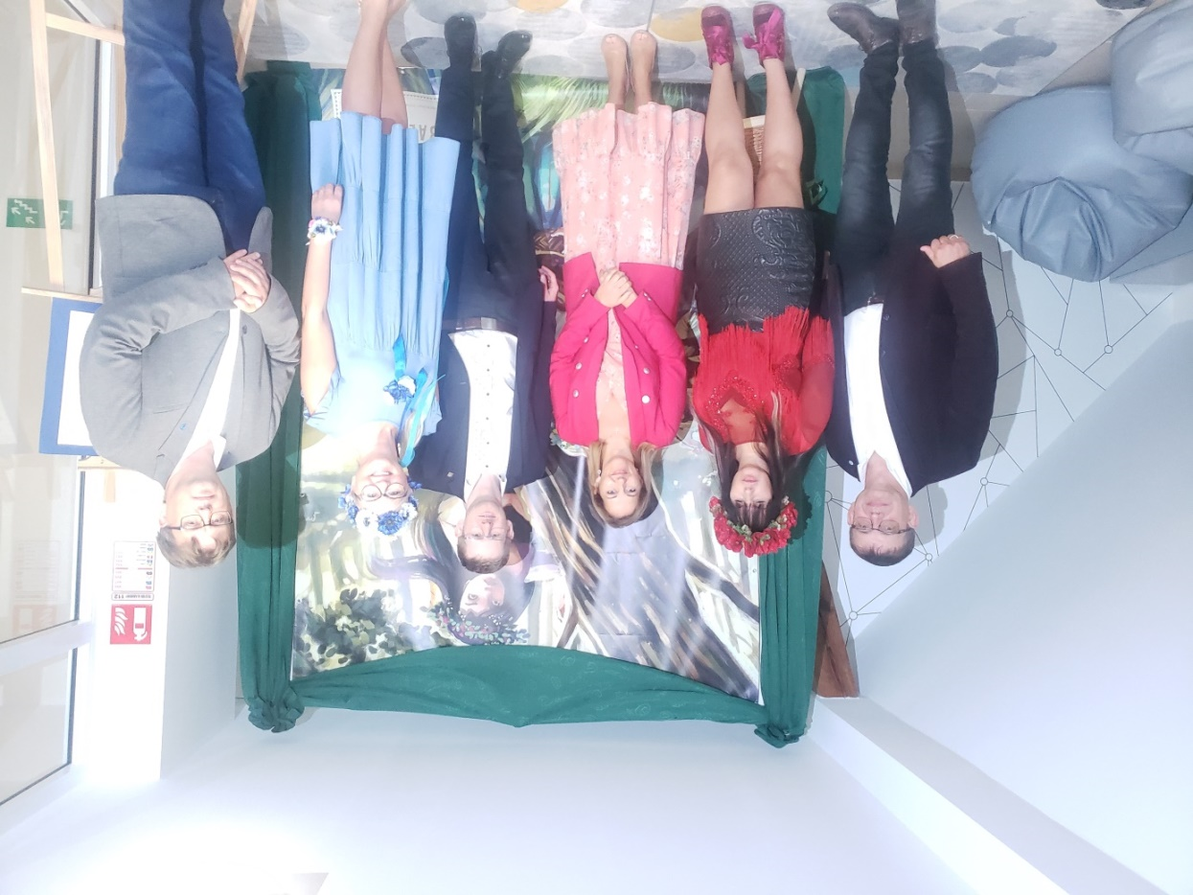
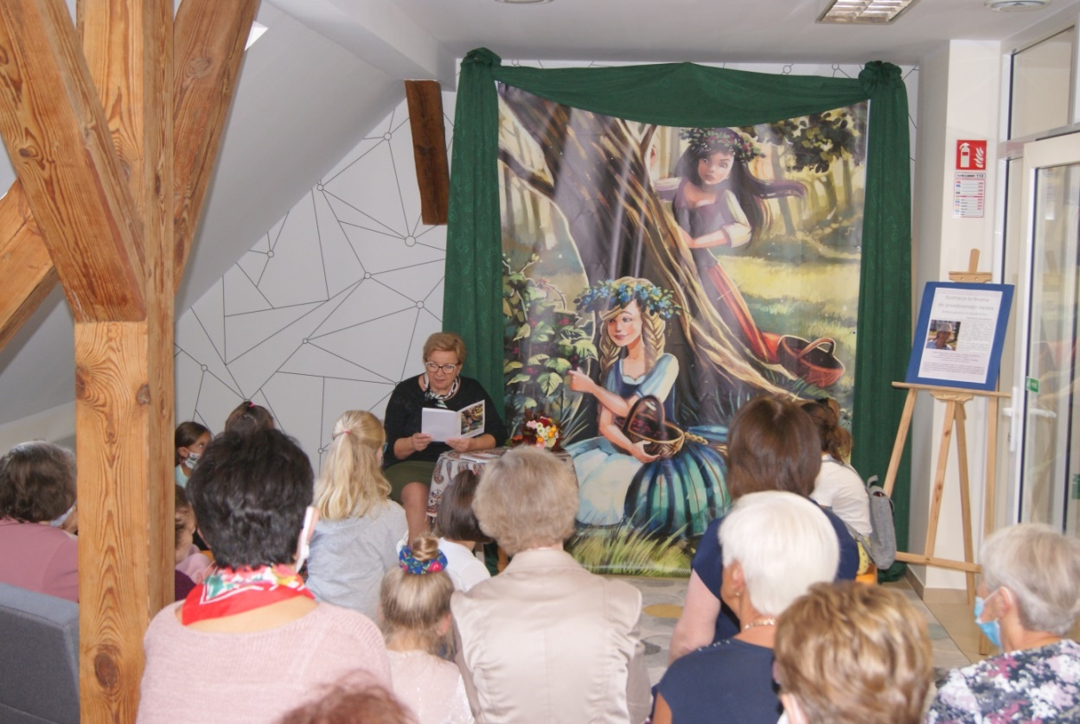

Slide 21
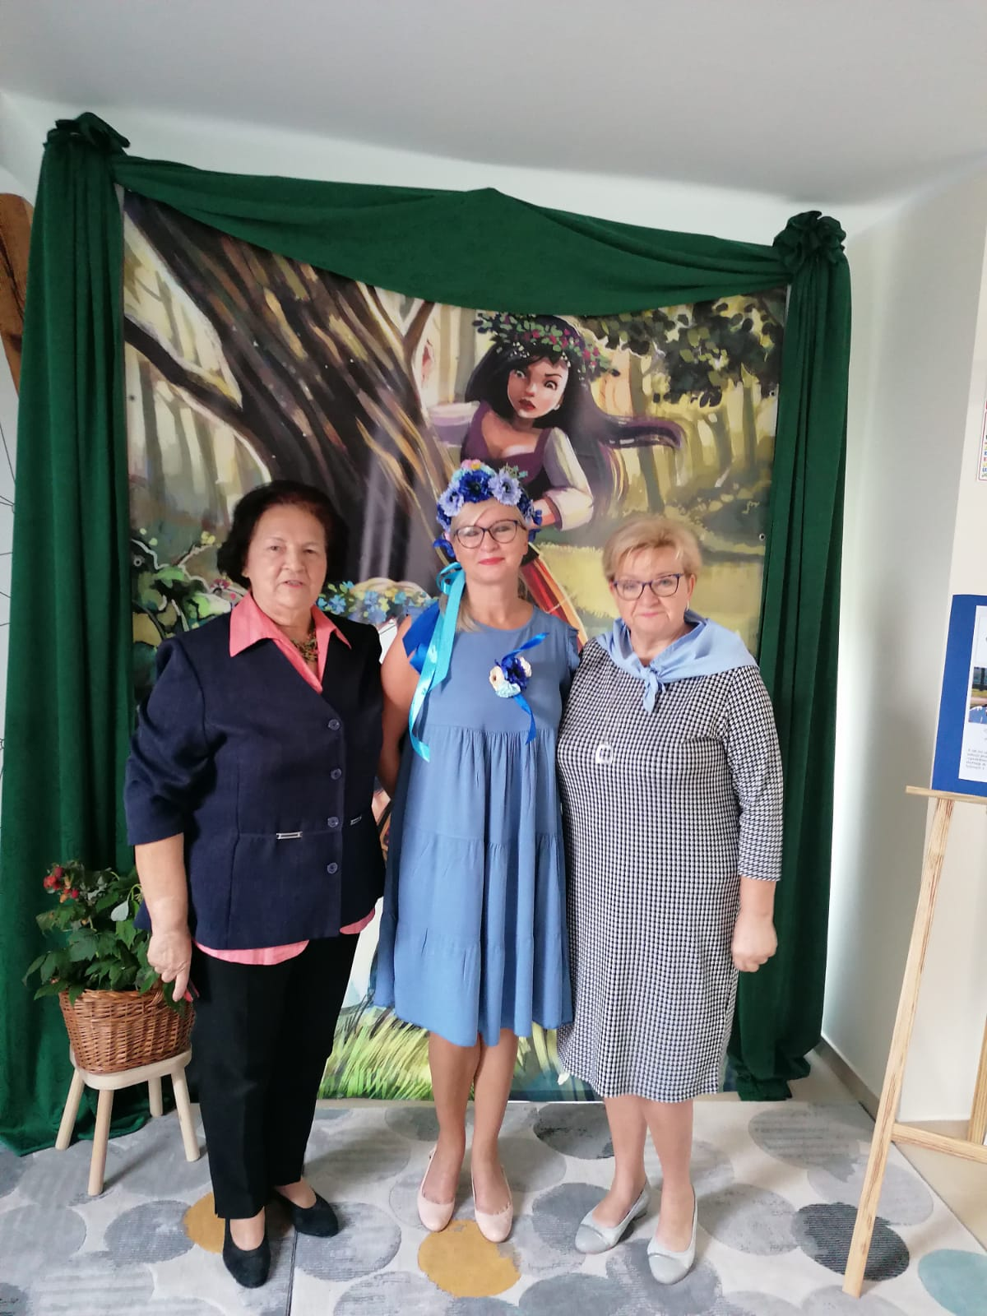

Slide 22
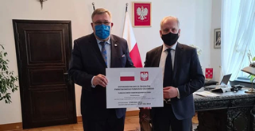
Październik
Gmina Kartuzy uzyskała dofinansowanie 3 mln. zł do ul. Starowiejskiej
Plebiscyt AGRO kategoria SOŁTYS

Slide 23
Listopad
Jako sołtys z i Radny Gminy Kartuzy interweniowałem do kancelarii prezydenta RP w sprawie dofinasowania ul Starowiejskiej .
11 listopada uczestniczyłem w uroczystej mszy św. za Ojczyznę w kościele św. Michała Archanioła w Kiełpinie oraz zapaliłem znicz przy poniku Marszałka Józefa Piłsudskiego w Kartuzach

Slide 24
Grudzień
• Paczka świąteczna dotarła do 59 rodzin,
• Również dar serca zorganizowany dla trzech rodzin naszego sołectwa, darczyńcy Urząd Gminy Kartuzy, radni z klubu checz oraz zrzeszeni dla Kaszub, zakupiliśmy 2 t. węgla, pralka automatyczna, kołdry, koce, środki czystości, naprawa hydrauliczna, grzejnik
• Interpelacja w ZDW w Gdańsku oraz UG Kartuzy w sprawie wjazdu ul Szkolna Leszno
• Rozstrzygnięcie przetargu na ul. Starowiejską termin wykonania wrzesień 2021
• 26.12.2020 r. uczestniczyłem koncercie z okazji 100 lecia urodzin Jana Pawła II. pt. Rodzina Bogiem silna. Organizatorem wydarzenia było Stowarzyszenie Krąg Arasmusa we współpracy ks. proboszczem Tomaszem Juchniewiczem.

Slide 25
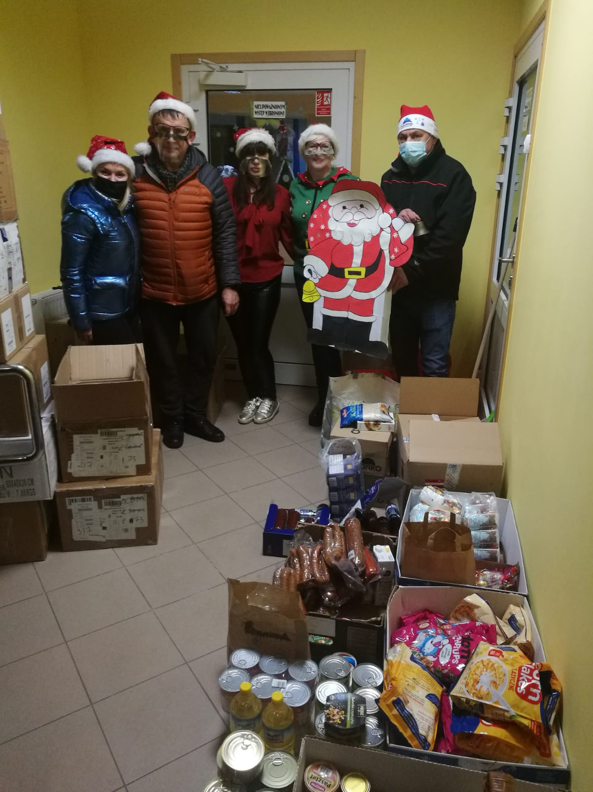

Świąteczna paczka

Slide 26
Podsumowanie
Rok 2020 pomimo panującej pandemii Koronowirusa był okresem dobrym dla naszego sołectwa, w Lesznie poprawiła się nawierzchnia na ul. Kartuskiej droga woj. 224, wykonano wiatę przystankową.
Zmieniło się centrum na ul. Długiej tj. chodnik oraz nowa nawierzchnia
Na koniec roku gmina pozyskała prawie 4 mln zł na ul Starowiejską, poprawił się wyjazd z osiedla Potruś Pan, postawiono kolejne punkty świetlne oraz lampy hybrydowe
Jednak oprócz inwestycji drogowych, bardzo zaangażowali się sami mieszkańcy Stowarzyszenie Mieszkańców Kiełpina, w tym miejscu pragnę im podziękować wszystkim członkom za informacje o fermie wiatrowej w Wyczechowie. W naszym budynku ?Wspólna Chata? odbywały się różne imprezy kulturalne, powstało KGW „Kiełpinanki”, aktywnie działa stowarzyszenie „Krag Aarsmusa”. To sprawozdanie jest to skrót wydarzeń , działań mijającego roku. Pragnę podziękować wszystkim za zainteresowanie problematyką Kiełpina.

Slide 27
Podziękowania dla Rady Sołeckiej:
Magdalena Szczesna,
Dominika Biekisz- Olejnik,
Joanna Kaizer Prondzinska ,
Jarosław Mackojć,
Łukasz Grzenkowicz
Oraz wszystkim mieszkańcom oraz Burmistrzowi Kartuz M. G. Gołuńskiemu

Slide 28

Dziękuję za uwagę …
Mirosław Paczoska
Tel. 500-189-185
E-mail: stolemy@wp.pl
Oficjalna strona sołectwa Kiełpino
https://kielpino.eu

